Slide 1
슬라이드 시스템
Incremental learning

Slide 2






Module design
AL part
Recommendation module
Patch generator module
RCMD module
226 Server
Patch classifier train module
WSI classifier train module
Training part
Notes:
Recommendation module
주요 역할: oracle에게 학습이 필요한 이미지를 추천해 주는 모듈
Patch generator module
주요 역할: oracle에 의해서 선택된 이미지를 패치 이미지로 생성하는 모듈
Patch classifier train module
LossDiff :
주요 역할 : noisy-label 및 noise-data 처리의 목적
AL system의 특수성:
AL 추가될 데이터는 noise 발생 가능성이 현저히 낮음 : 사실상 전문의에 의한 전수 검사
D/M case: 전수 검사에 가까운 데이터가 추가될 예정
N case: 일부 데이터의 자동 선택이 발생함 – noise-data(일부, 알고리즘 버그)/ noisy-label(X)
** 기존 방식으로 WSI 이미지를 추가해야 하는 경우에 LossDiff 작동 필요
WSI classifier train module
Feature_cube :
Feature_cube의 경우 큰 이슈 사항은 없는 것으로 확인
모듈이 학습 대상 기간에 해당하는 각 folder를 읽어와서 학습할 예정

Slide 3
추후 개발 계획 (AL) * 개발 계획은 현재 서버에 대한 현황 파악이 완전하지 않음으로, 변경될수 있음
범위 |  | 항목 | 내용 | 기간
추천 파트 | 1 | DB 확인 | DB 체크 및 복구 확인. 정상 작동 여부등에 대한 확인 절차 | 10/25~31 (완료)
 | 2 | WSI 분류기 수정 | 기존 시스템 수정 작업 patch p-value 정보 생성하도록 변경 DB 변경 필요 씨젠 AI 팀과 협의 필요함 | 11/1~11/9 (완료)
 | 3 | WSI 추천 모듈 설치 | 일부 개발 및 설치된 모델에 대한 확인 및 테스트 | 11/7~15
 | 4 | Patch 추천 모듈 설치 | 패치 추천 모듈 설치 region-based 기반 알고리즘 | 11/15~25
 | 5 | Patch generator 설치 | 패치 생성기 설치 | 11/24~12/2
 | 6 | 추천 파트 모듈 테스트 | 추천 파트 모듈의 정상 작동 테스트 | 12/3~9
UI | 1 | UI 개발 협의 | UI 개발과 관련한 주요 내용 논의 개발 기능등에 대한 협의 필요 | 11/1~
* 추천 모듈 테스트는 UI 개발 및 사용이 가능한 수준일때 테스트 가능
훈련 파트 | 1 | storage 협의 | storage에 대한 구성을 최종적으로 정의 추천 파트 설치 이후, (테스트를 통해) oracle의 업무 처리 가능량, 하루 적합한 추천수, 작업 기간 등을 고려 | 추천 파트 설치 이후
 | 2 | patch training 모듈 | 생성된 패치로 모델 훈련이 storage에 적합하게 구동하도록 설치. 각 모델의 저장 방법 및 관리 방법 등을 협의 필요 | 12/9 ~ 1216
 | 3 | WSI training 모듈 | 수집된 WSI로 모델 훈련이 storage에 적합하게 구동하도록 설치. 각 모델의 저장 방법 및 관리 방법 등을 협의 필요 | 12/19 ~ 12/23
 | 4 | 전체 모듈 테스트 | 추천 파트 및 훈련 파트에 대한 작동 확인 및 모델 성능의 영향 등을 평가. | 12/23 ~

Slide 4
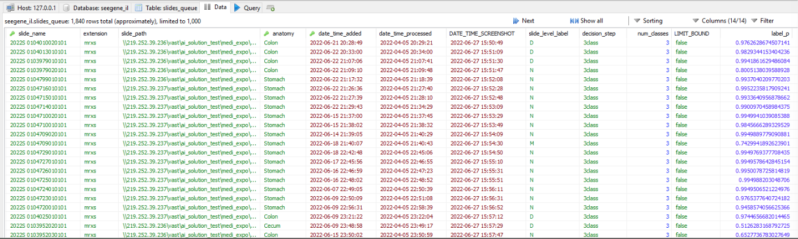
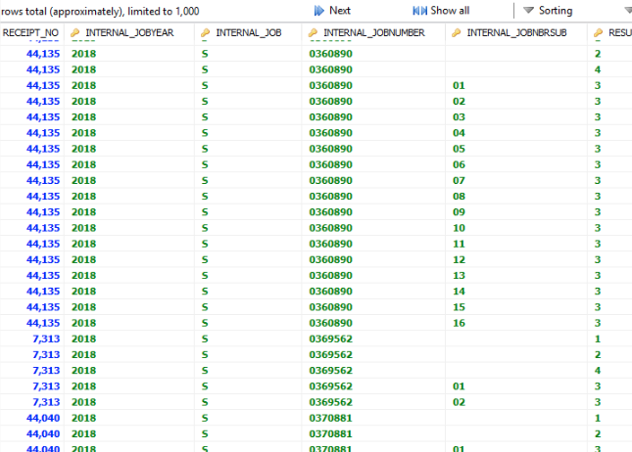
IL | AL 시스템 개발
3 | WSI 추천 모듈 설치 | 일부 개발 및 설치된 모델에 대한 확인 및 테스트 | 11/7~15
WSI 추천 모듈 설치 준비중
Table: Slide queue : WSI 분류기의 결과와 스코어
Table: recommend_slide : (incert)
Date 기준
false
Lowest confidence
’20’ WSI from each class (60)
WSI training
Table: ‘tb_test_result’ :판독 결과 및 GT 분류 결과
Copy wsi
/vast/ai_solution_test/learn_data/(date)/wsi
Table: recommend_patch:
Flag = 0 : DB 에 카피 됨
Flag = 1 : 추천 대상인 패치 (UI 표시 대상)
Flag = 2 : 추천 대상, 선택 및 GT 수정
Flag = 3 : 추천 대상이었으나 검토 대상이 아님
Flag == 2
PGM
/vast/ai_solution_test/learn_data/(date)/N
/vast/ai_solution_test/learn_data/(date)/D
/vast/ai_solution_test/learn_data/(date)/M
Notes:
LC의 초반 상승 속도가 높음으로, 이정 구간 이후 부터 SN +overlap방법을 도입해 보려고 함.

Slide 5
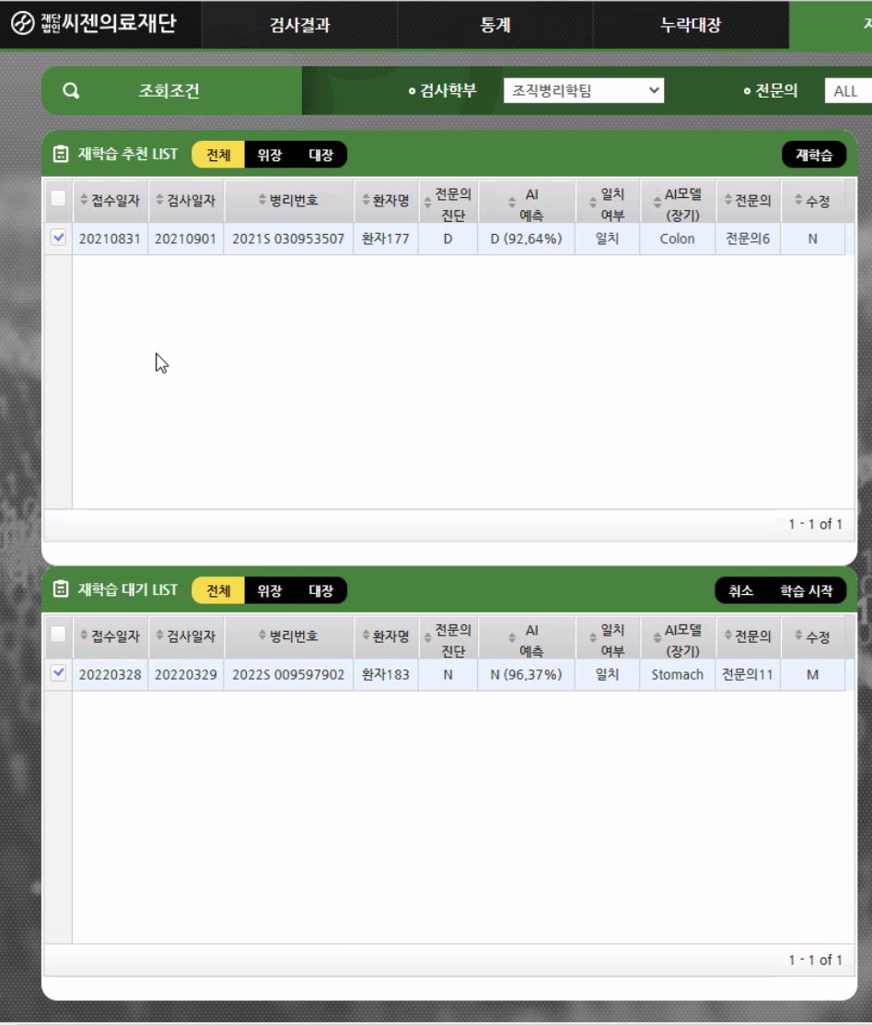
IL | AL 시스템 개발
3 | WSI 추천 모듈 설치 | 일부 개발 및 설치된 모델에 대한 확인 및 테스트 | 11/7~15
WSI 추천 모듈 설치 준비중
Table: recommend_slide : (incert)
2: system recommended and ORACLE agreed
3: system recommended but ORACLE disagreed
4: system did not recommend but ORACLE selected
3: system recommended but ORACLE disagreed
4: system did not recommend but ORACLE selected
WSI training
Copy wsi
/vast/ai_solution_test/learn_data/(date)/wsi
Table: recommend_patch:
0: default
1: system recommended
2: system recommended and ORACLE agreed
3: system recommended but ORACLE ignored
4: system did not recommend but ORACLE selected
2: system recommended and ORACLE agreed
Flag == 2
모든 경우의 수를 고려하는 것보다.
Code= 2 : agree로 통합하는 것도 고려필요.
현재 UI code = 0,1 (추천), 2(대기)
PGM
/vast/ai_solution_test/learn_data/(date)/N
/vast/ai_solution_test/learn_data/(date)/D
/vast/ai_solution_test/learn_data/(date)/M
Code == 4를 위해서, 패치가 포함된 WSI 가 rcmd 에 존재해야함.
Notes:
LC의 초반 상승 속도가 높음으로, 이정 구간 이후 부터 SN +overlap방법을 도입해 보려고 함.

Slide 6
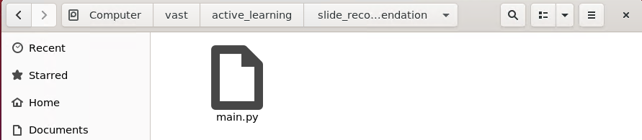

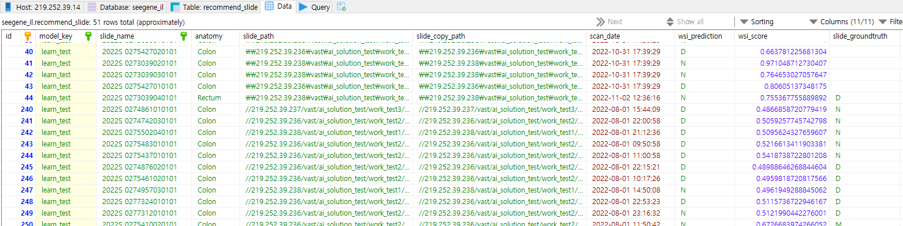
IL | AL 시스템 개발
WSI 추천 모듈 설치 | 일부 개발 및 설치된 모델에 대한 확인 및 테스트 | 11/7 ~15
WSI 추천 모듈 설치
server#226 >> Computer/vast/active_learning/slide_recommendation
모델 실행을 위해서 date 값이 필요함
UI => "get and post" 가능 검토 필요
- *협의 필요함
Execution: terminal > go to file location > “python3 main.py”
[start_date & end_date] 세팅 필요 => UI와 연결 필요
Result: DB에 추천 슬라이드 추가([recommend_slide] table in server#14)
Code = 3: system recommended but ORACLE disagreed
*슬라이드:
모두를 미리 복사해오는 경우 고려 요청 받음
추천 받지 않은 슬라이드를 고려하는 경우
Notes:
LC의 초반 상승 속도가 높음으로, 이정 구간 이후 부터 SN +overlap방법을 도입해 보려고 함.

Slide 7
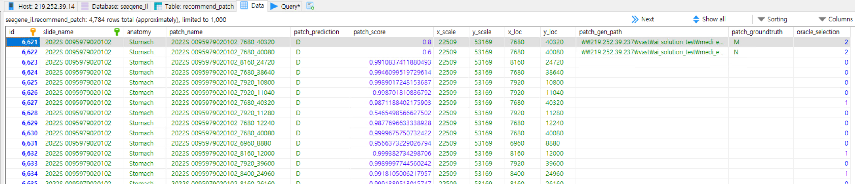
IL | AL 시스템 개발
Patch 추천 모듈 설치 | 패치 추천 모듈 설치 region-based 기반 알고리즘 | 11/15~25
Patch 추천 모듈 설치
실제 패치 생성에는 [recommend_patch] 정보를 활용
필요한 기능:
checking [rcmd slide] => paste patch info on [rcmd_patch]
[Table: recommend_patch]
Patch 실제 생성시 폴더 관리 목적
(join이 잘 되지 않는 경우가 있음.)
Score, 위치 정보를 기반으로 추천
Notes:
LC의 초반 상승 속도가 높음으로, 이정 구간 이후 부터 SN +overlap방법을 도입해 보려고 함.

